Slide 1
Bonjour!
mardi, le quatre mars

Slide 2

Travail de cloche
Où aimez-vous aller pour bronzer?

Slide 3
Bonjour!
mardi, le cinq mars
un moment de culture francophone
les pronoms COD
The students will be able to use direct object pronouns

Slide 4
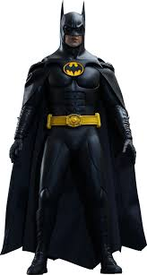
Pourquoi tombons-nous?
Nous tombons pour apprendre comment se lever.

Slide 5
Sommes-nous prêts?
Nous sommes prêts !

Slide 6
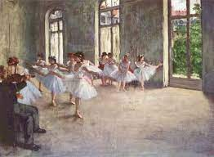
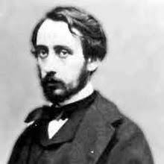
Edgar Degas (1834 – 1917) is well known for his paintings of ballet dancers.

Slide 7
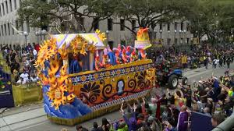
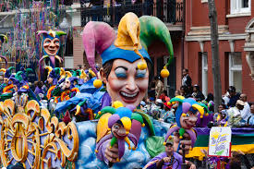
The Mardi Gras parades in Mobile, Alabama and in New Orleans are a leagacy of the French heritage of those cities.

Slide 8
Jacques donne un ananas à Justin.

Slide 9
le sujet
Jacques donne un ananas à Justin

Slide 10
le verbe
Jacques donne un ananas à Justin

Slide 11
le complément d’objet indirect (COI)
Jacques donne un ananas à Justin.

Slide 12
le complément d’objet direct (COD)
Jacques donne un ananas à Justin.

Slide 13
le
la
les

Slide 14
La mère chante une berceuse à son bébé.
La mère la chante à son bébé.
Je donne un ananas à mon frère.
Je le donne à mon frère.
Tous les jours, Cyrano envoie deux lettres à Roxanne.
Cyrano les envoie à Roxanne.

Slide 15
Nous avons donné du bois à Justin.
Nous l’avons donné à Justin.

Slide 16
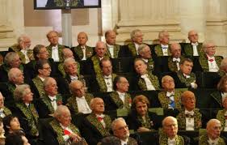

Slide 17
In a sentence which has a past participle: if the direct object comes before the conjugated verb, the past participle must agree in number and gender with the direct object.

Slide 18
Nous avons donné du bois à Justin.
Nous l’avons donné.

Slide 19
Nous avons donné une calculatrice à Justin.
Nous l’avons donnée à Justin.
Nous avons donné deux stylos à Justin.
Nous les avons donnés à Justin.
Nous avons donné deux calculatrices à Justin.
Nous les avons données à Justin.

Slide 20
Nous avons donné une calculatrice à Justin.
Nous l’avons donnée à Justin.
Nous avons donné deux stylos à Justin.
Nous les avons donnés à Justin.
Nous avons donné deux calculatrices à Justin.
Nous les avons données à Justin.

Slide 21
Nous les lui avons donnés.

Slide 22
me
la
te lui
le y en
nous leur
les
vous

Slide 23
Je te donne ce stylo, je te le donne.
Merci, et maintenant, je te le retourne.

Slide 24
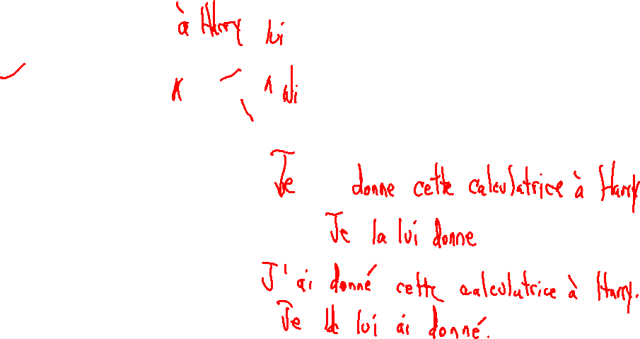
Je te donne ce stylo, je te le donne.
Merci, et maintenant, je te le retourne.
le
la
les

Slide 25
Devoirs

Slide 26
Billet de sortie
Translate into French: Louise gave the pineapple to Justin. Sunday she gave it to him.
Notes:
é

